Slide 1

Roadshow 2020

Slide 2
Om os
Vi har leveret til spildevandsbranchen i mere end 25 år via grossister og trælaster
Vi er lokaliseret i Varde, Vestjylland og har pt 21 medarbejdere ansat
Vi har en høj viden i virksomheden og rådgiver på alle niveauer
  Rådgivere, Bygherre, Entreprenører/kloakmestre, Vvs’ere & grossister
Vi involverer os i lovgivning for at sikre de bedste løsninger for alle – også for klimaet
Vi uddanner i højvandssikring, og har uddannet mere end 400 Kessel Serviceteknikere
Vores kendetegn er at vi sjældent siger nej – der er altid en løsning, men vi går ikke på kompromis med fagligheden

Slide 3

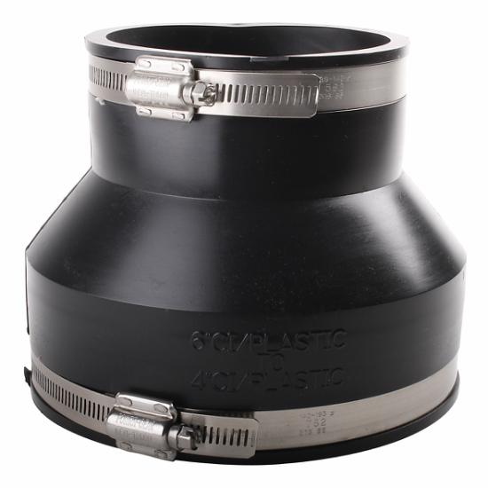
Overgangsmanchetter
Anvendes til samling af to rør, som ikke overstiger 0,5 bars tryk, og dermed betegnes som trykløse rør
Kan bruges til rør i forskellige dimensioner og/eller materialer
Lovgivningen siger at en overgang skal være egnet til formålet
  Under jord skal stålet være 316 rustfri/syrefast
  Over jord må man nøjes med 304 rustfri stål
Anvendes oftest ved renoveringsopgaver
Fås også i grå til afløbsrør over jord
Kontakt os. Vi har mange dimensioner på lager.

Slide 4
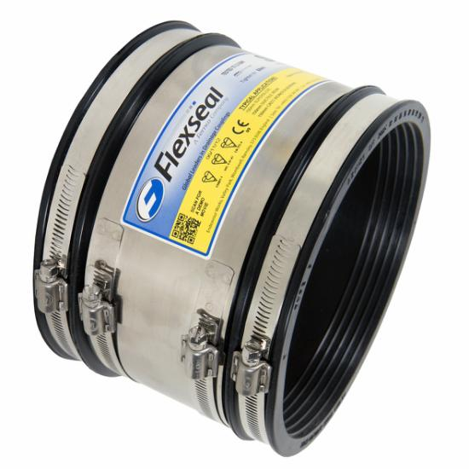
Fernco eller Flexseal?
Vi fører to programmer: Fernco og Flexseal
Fernco er fremstillet i termoplast
Flexseal er fremstillet i EPDM. En kobling i høj kvalitet, som er fortrukket ved blandt andet HO-FOR
Flexseal findes i NBR – olieresistent materiale

Slide 5
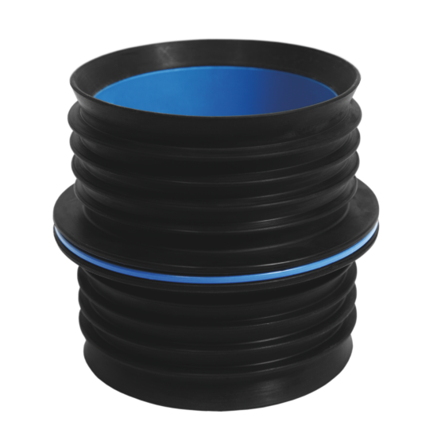
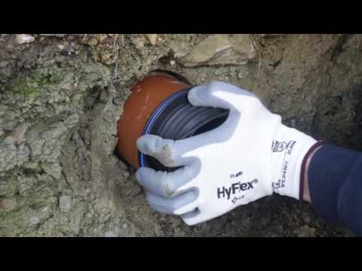
ICON
Et nyere produkt hos Lauridsen er en indvendig kobling til trykløse rør
Hvis ikke du har en spidsende, du kan montere en almindelig overgang på, kan du anvende en ICON
Det tager kun 30 sekunder at montere en ICON
Fås i forskellige størrelser fra 100 mm-600 mm

Slide 6
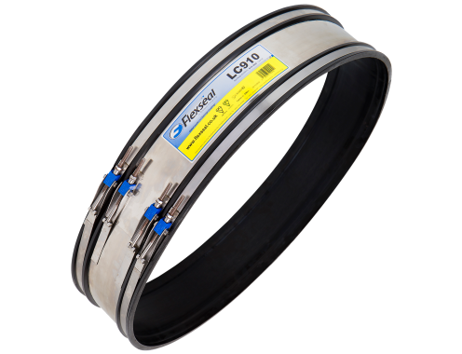
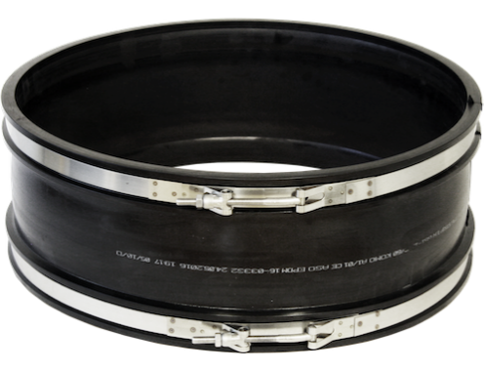
Special overgang
Til store rør har vi en løsning klar. Kontakt os, hvis du har brug for en specialløsning:

Slide 7
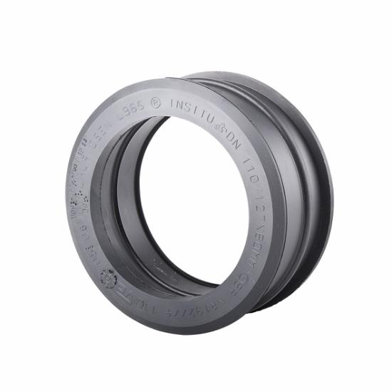
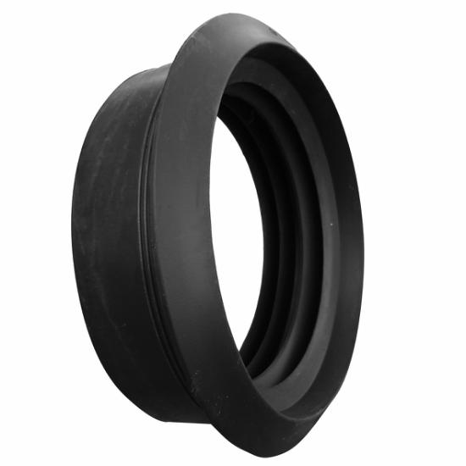
Tilslutninger
Til påboringer af plast på plast eller glasfiber anbefales altid en Insitu L965 med stop
  Den kan anvendes på både korrugeret og glatte plastrør, samt glasfiberrør
  Findes i kort og lang model og som kompressionssæt med spændebånd og rørstykke
Skal der påbores plast, stål eller andre glatte rør på beton foreslås det at anvende en LSK 960
Mange anvender LSK 960 på plast. Det dur ikke, det er ikke vandtæt!

Slide 8
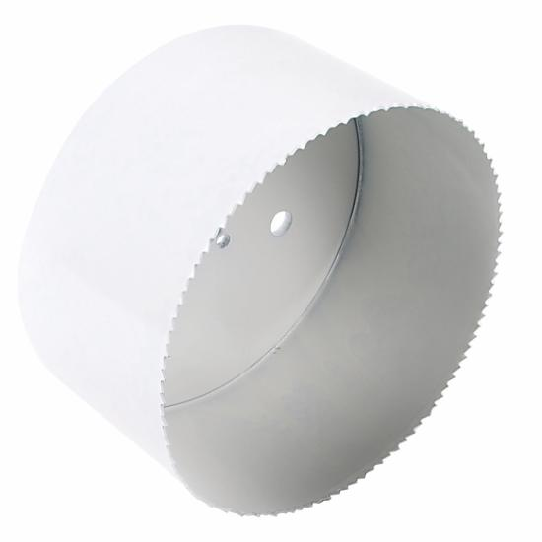
Tilslutninger
Borehullet til en L965 er rørets diameter + 17 mm. Til en 110 mm insitu skal der påbores en 127 mm hul
Til en LSK 960 skal der påbores rørets diameter + 26 mm (28 mm ved 110 mm)
Vi er leveringsdygtige på hulsave
HUSK! Påbores der mere end 40% af udv. diameter på beton eller ler skal røret omstøbes iht. rørproducenternes anvisninger, da røret svækkes af hullet

Slide 9
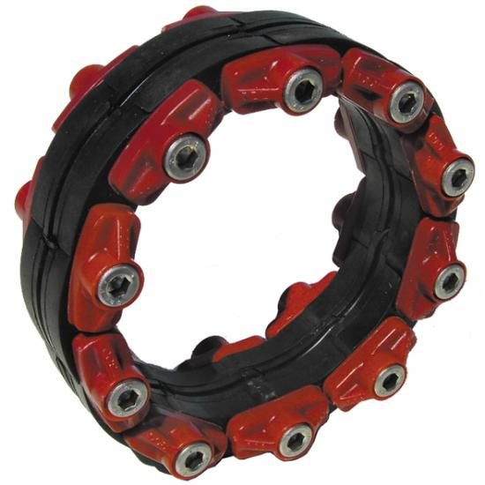
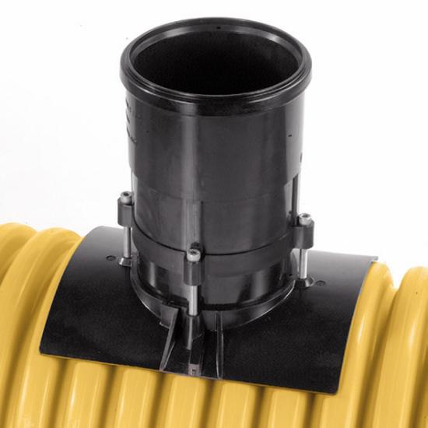
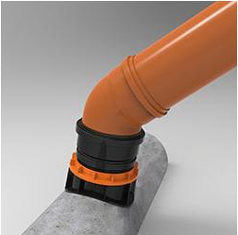
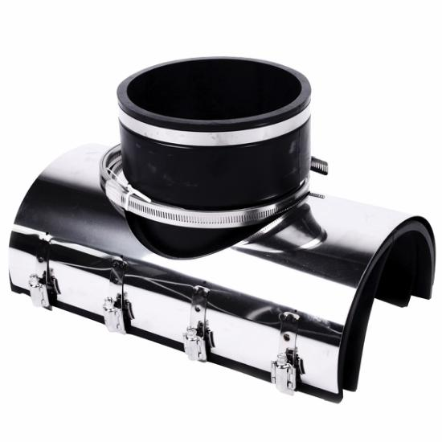
Tilslutninger
Der findes mange andre former for tilslutninger:
Kontakt os ved særlige opgaver

Slide 10
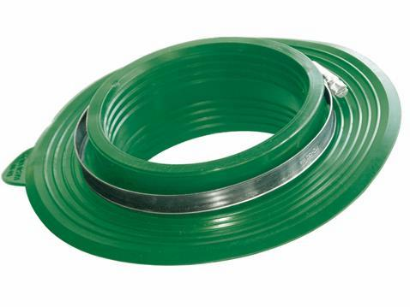
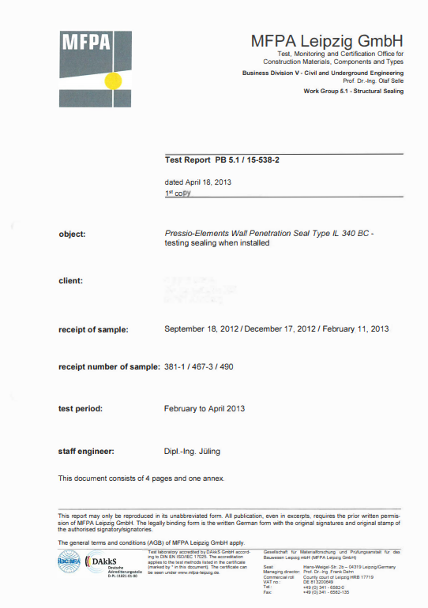
Radonsikring
DS432:2020 skriver i afsnit 5.4.12:
  Når bygningsdele mod jord gennembrydes af afløbsinstallationer, projekteres og udføres gennembrydningen, så radon hindres i at trænge ind i bygningen.
Når betondækket brydes anvendes en indmuringsmanchet.
Denne er testet for radon tæthed, og minimum 5 bars vandtryk.
Der er nogle der anvender en gummiring omkring røret som alternativ – Dette er ikke lovligt!

Slide 11
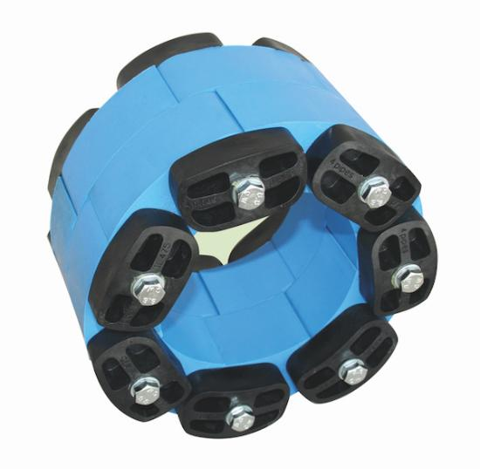
Radonsikring
Løber der et rør ud gennem væggen på en bygning under terræn, kan man sikre mod vand og radon ved at anvende en kædetætning
En kædetætning kan ligeledes anvendes som tilslutning på betonbrønde mv.
En kædetætning kan være redningen, hvis borehul og pakning ikke passer sammen
  Det sker at kunden blot anvender den hulsav/kernebor han har tilgængeligt☺
Krav til førstegangsafprøvning iht. Bygningsreglementet er opfyldt

Slide 12



Genbrugsplast
Lauridsen har egen produktion af topringe, kegler og dæksler i genbrugsplast
Vi anvender kabelaffald, og har investeret solenergi som passer til vores forbrug i produktion.

Slide 13
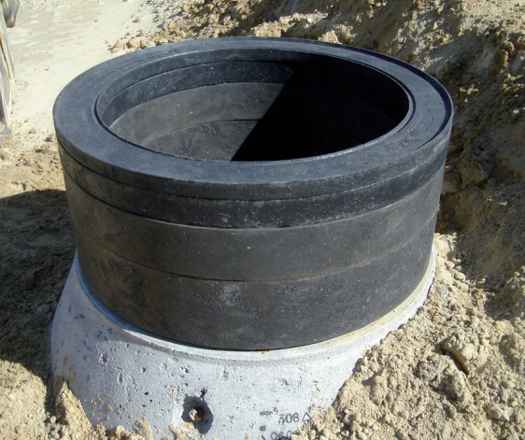
Genbrugsplast
Topringe af genbrugsplast anvendes til at hæve dæksler op til terræn
Topringe er godkendt til klasse D, 40 tons belastning
Fordelen ved topringe af genbrugsplast kontra beton er følgende:
  Let at håndtere for entreprenøren
  Knækker ikke ved håndtering
  Beskytter brøndkonstruktionen, da den absorberer slag uden at den fjedrer

Slide 14
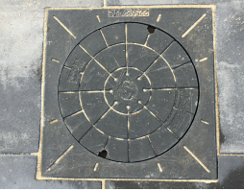
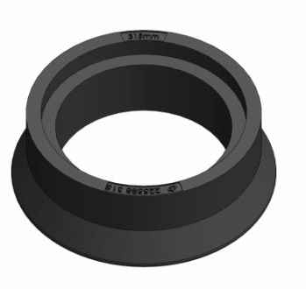
Genbrugsplast
Kegle, karm og dæksler i genbrugsplast er ideelle til brug hos private i indkørsler eller terrasser og kan klare belastningsklasse A
Vi kan levere kegler, karm og dæksel med fals i 315 mm og 425 mm. Derudover har vi glatte kegler og dæksler i 315, 425 og 600 mm
Karm og dæksel er belastningsklasse A, keglerne er belastningsklasse D
Dæksler i genbrugsplast bliver ikke affarvet af solen og passer fint til belægningssten
DS432:2020, punkt 7.1.3 kræver at dæksler skal ligge i en karm ved rense- og inspektionsbrønde

Slide 15
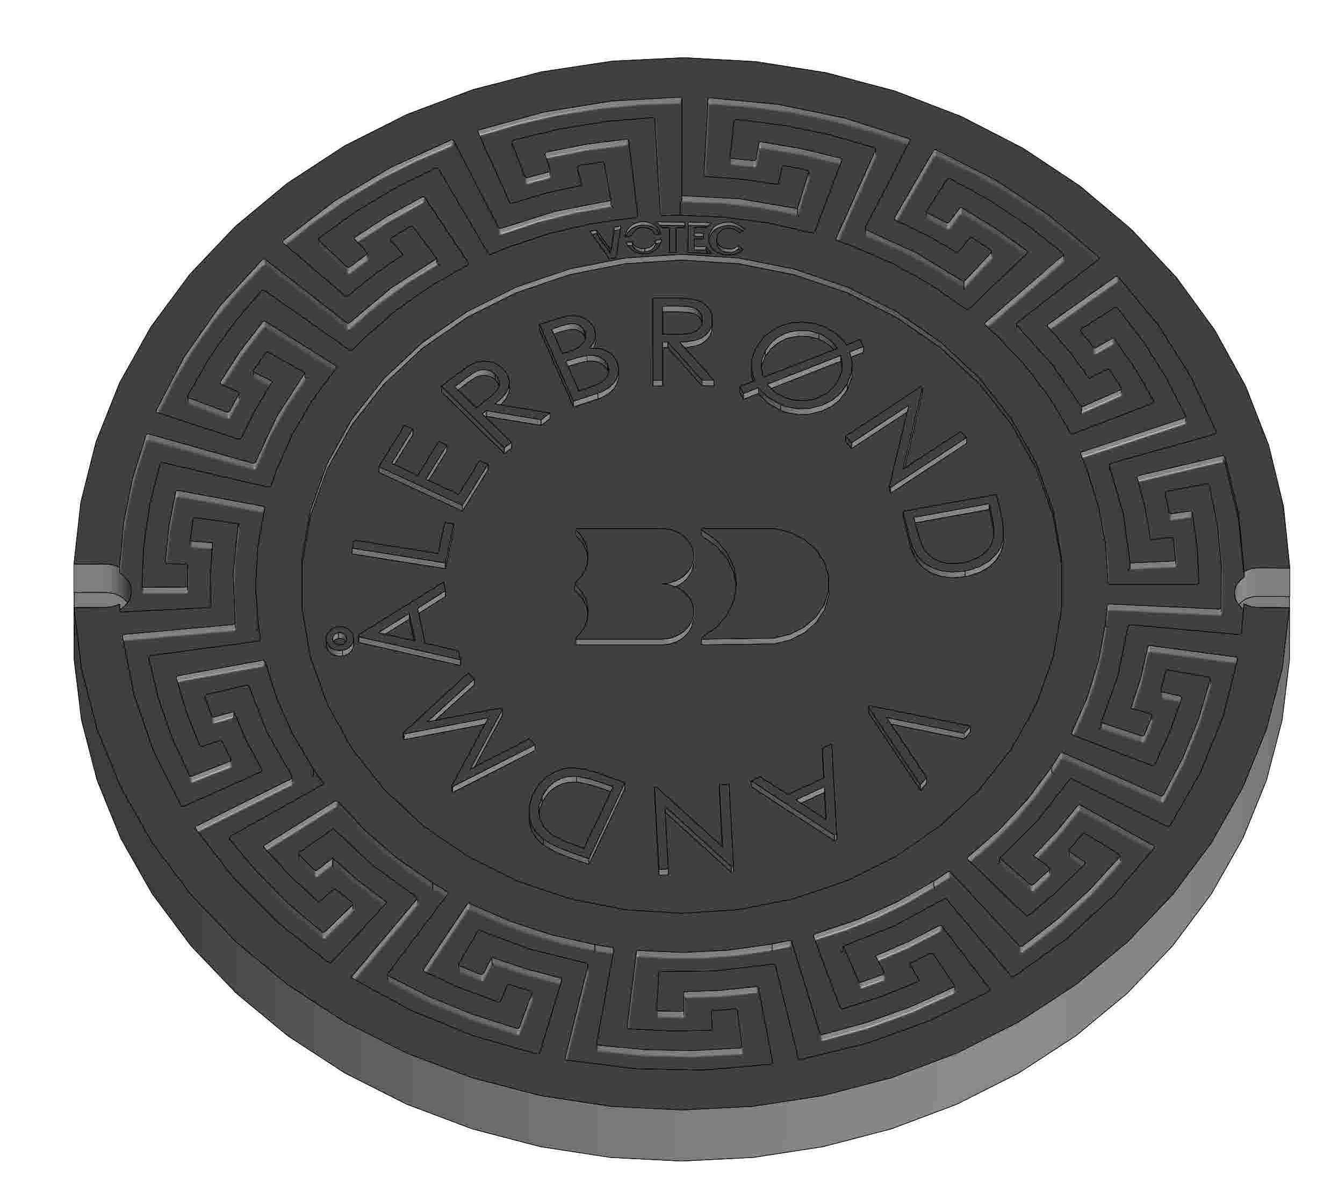
Genbrugsplast
Nyt vandmåler dæksel lavet med BD logo’
Isoleret med flamingo
Kan tage op til 1.000 kg, og passer i den firkantede karm
Ikke helt klar til levering endnu ☺

Slide 16
Hvorfor vælge Lauridsen?
Lauridsen er en af de førende leverandør til spildevandsbranchen i Danmark
Vi har nogle af de mest vidende medarbejdere på området, og giver en høj faglig rådgivning
Vi har altid en løsning på problemet – og siger kun nej når vi ikke kan stå inde for løsningen
Vi har stærke leverandører, som har leveret til branchen i mere end 50 år
Vi leverer produkter af høj kvalitet
Vi giver kunden den bedste løsning

Slide 17
www.lhi.dk for hurtig hjælp!
Få hjælp på www.lhi.dk
Opret en bruger for hurtig adgang til priser
Tilmeld dig til vores nyhedsbreve og hold dig ajour på de nyeste trends og produkter
Få adgang til vores montagevideoer, træningsmateriale mv.

Slide 18
Efteruddannelse BD Roadshow 2020
Gå ind på www.lhi.dk/bd-roadshow for at finde vores uddannelsesmateriale
Der finder du en præsentation til brug for uddannelse af dine kollegaer, montagevideoer samt et Flexseal akademi, som kan gøre din viden endnu stærkere

